Slide 1
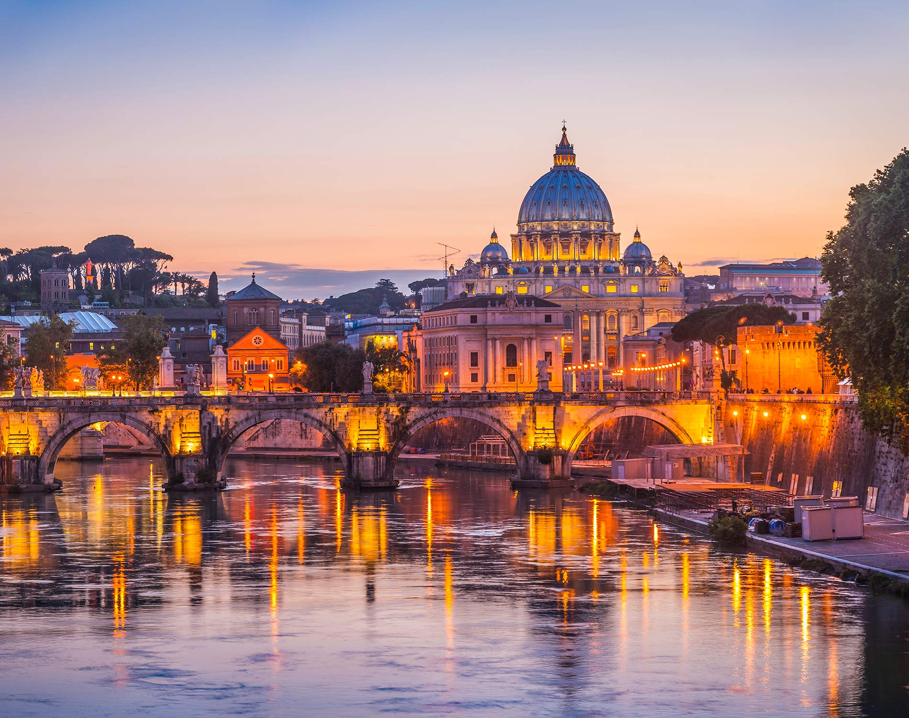
Римська імперія

Slide 2
Криза Республіки
Наприкінці І ст. до н.е. Римська республіка переживала кризу.
Її основною причиною було те, що система управління Риму була розрахована на одне місто, а не на цілу імперію.
Розвинулася соціальна нерівність.
Римська влада втрачала демократичний характер.

Slide 3
Риси Римської республіки
Наявність колегіальної влади (сенат – Народні збори – коміції)
Управління у провінціях здійснюють проконсули та претори
Державні посади – виборні (народні трибуни, магістрати)
РИМСЬКА РЕСПУБЛІКА
Збройні сили підпорядковані сенату
Обмежений термін обрання урядовців

Slide 4
ПЕРІОДИЗАЦІЯ ІСТОРІЇ
СТАРОДАВНЬОГО РИМУ
ЦАРСЬКИЙ ПЕРІОД (753 – 509 рр. до н.е.),
що розпочався утворенням Риму та завершився вигнанням останнього царя Тарквінія Гордого та встановленням аристократичного республіканського ладу;
РЕСПУБЛІКАНСЬКИЙ ПЕРІОД (509 – 31 рр. до н.е.),
який був добою становлення Риму як непереможного військово-політичного механізму;
ПЕРІОД РАННЬОЇ ІМПЕРІЇ (31 р. до н.е. – 193 р. н.е.),
впродовж якого Римська держава досягла найвищої могутності та процвітання;
ПЕРІОД ПІЗНЬОЇ ІМПЕРІЇ (193 р. – 476 р.),
коли відбувся перехід від завойовницької стратегії до оборонної, спрямованої на утримання захоплених територій і збереження цілісності держави.

Slide 5
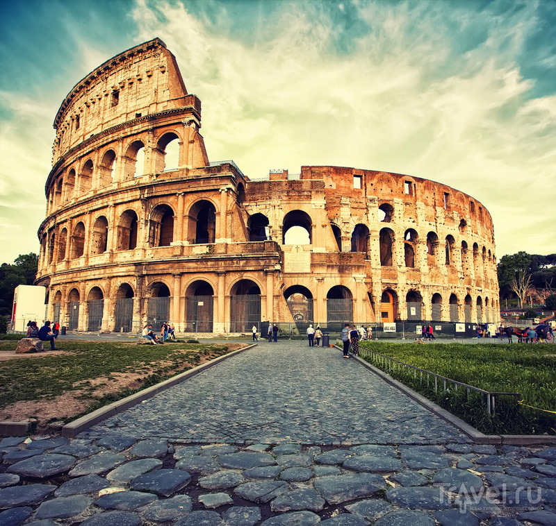
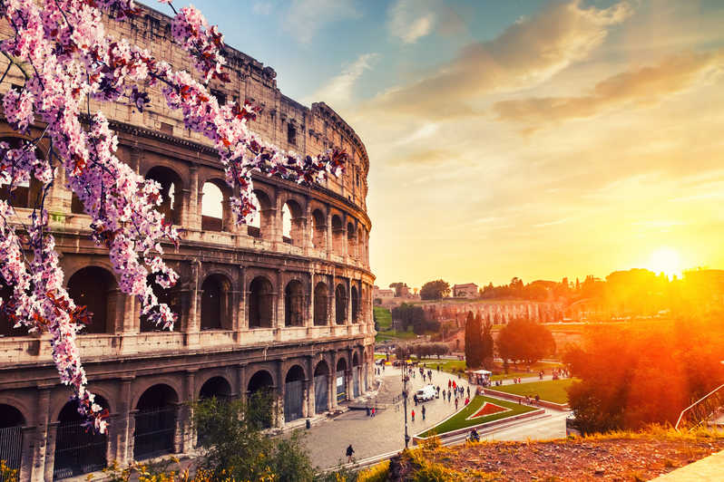
У ПЕРІОД РАННЬОЇ ІМПЕРІЇ
(31 РІК ДО Н.Е.–193 РІК Н.Е.)
Римська держава сягнула вершини своєї могутності та процвітання за умов установленого Октавіаном Августом “римського миру”, а також великих успіхів у справі романизації підкореного населення.
КОЛІЗЕЙ.
СУЧАСНИЙ ВИГЛЯД

Slide 6
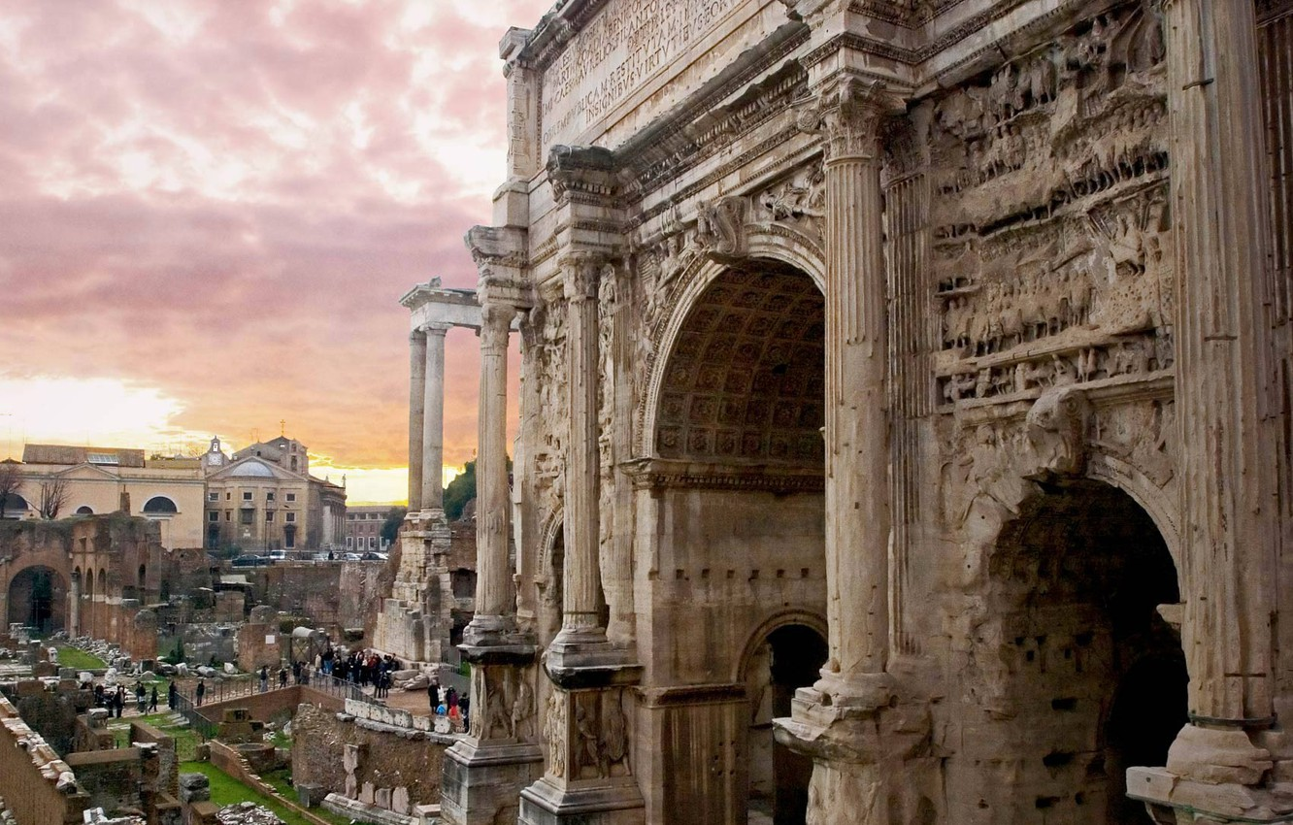
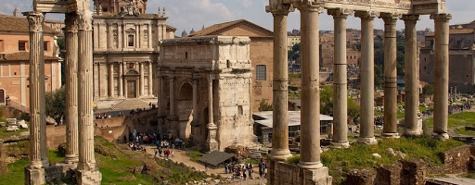
ДЛЯ ПЕРІОДУ ПІЗНЬОЇ ІМПЕРІЇ
(193 – 476 РР.)
характерні були насамперед перехід від завойовницької політики до оборонної стратегії та перетворення армії з інструменту політики на чинник розкладання політичної системи.
АРКА СЕПТИМІЯ СЕВЕРА.
СУЧАСНИЙ ВИГЛЯД

Slide 7
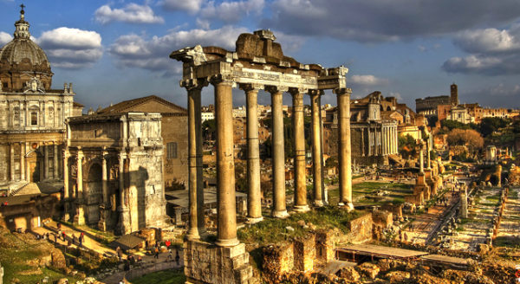
ПЛАН УРОКУ
1. Диктатура Гая Юлія Цезаря
2. Принципат Октавіана Августа
3.Правління імператорів у І – ІІ ст.

Slide 8
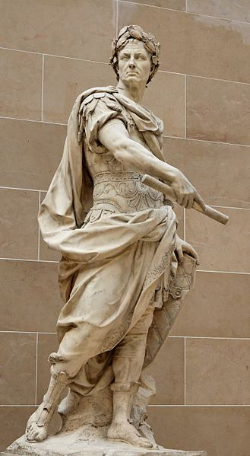
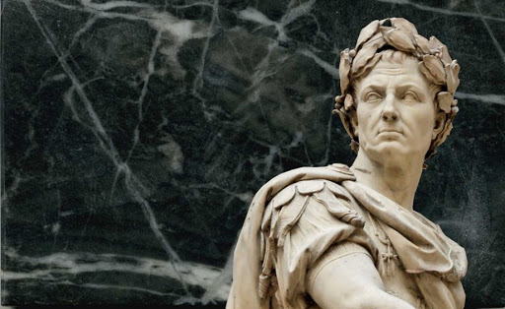
ДИКТАТУРА Гая Юлія ЦЕЗАРЯ
Криза влади змусила Сенат і магістратів наділити військових командувачів — диктаторів — великими повноваженнями.
ДИКТАТОР- у період Римської республіки одноосібний правитель, вища посадова особа, яку Сенат призначав у разі найбільшої небезпеки для держави. Пізніше — воєначальник, який захопив владу в Римі завдяки контролю над армією.

Slide 9
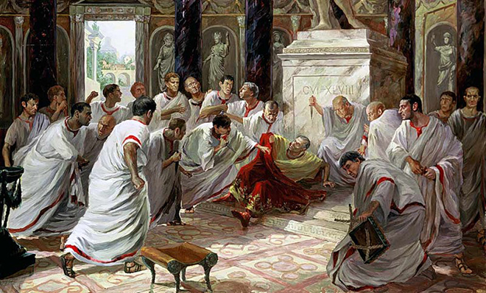
Диктатори нерідко змагалися за владу між собою, що призводило до громадянських війн.
Диктатор Гай Юлій Цезар (100—44 р. до н. е.) був видатним воєначальником, який підкорив племена галлів, що жили на території сучасної Франції.
У громадянській війні він переміг іншого полководця — Гнея Помпея та проголосив себе довічним диктатором з абсолютною владою.
Цезар правив Римом 4 роки. Він був переконаний, що вся політична й військова влада в Римі належить йому та не зважав на протистояння різних політичних угруповань.
Це призвело до того, що в 44 р. до н. е. Цезаря вбили прихильники республіканського ладу, які боялися, що він захоче повернути давні царські порядки.

Slide 10
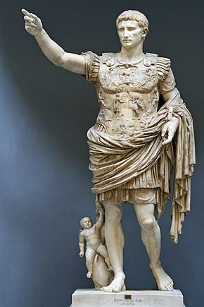
Принципат Октавіана Августа
Після смерті Юлія Цезаря його прийомний син Октавіан (63 р. до н. е. — 14 р. н. е.) переміг ворогів батька. Сенат проголосив його Августом («обраним богами»).
Офіційно Октавіан Август був не консулом і не диктатором, як його попередники, а принцепсом.
У давнину так називали найстаршого сенатора, проте в часи правління Октавіана Августа та його наступників це був лише титулю.
Тому правління Октавіана Августа та його наступників історики називають ПРИНЦИПАТОМ.
Фактично ж Октавіан Август був імператором, а Рим — імперією
ОКТАВІАН АВГУСТ — ІМПЕРАТОР РИМУ.

Slide 11
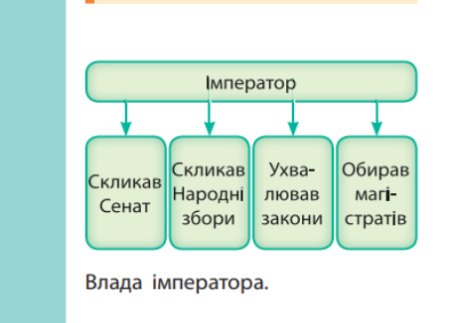
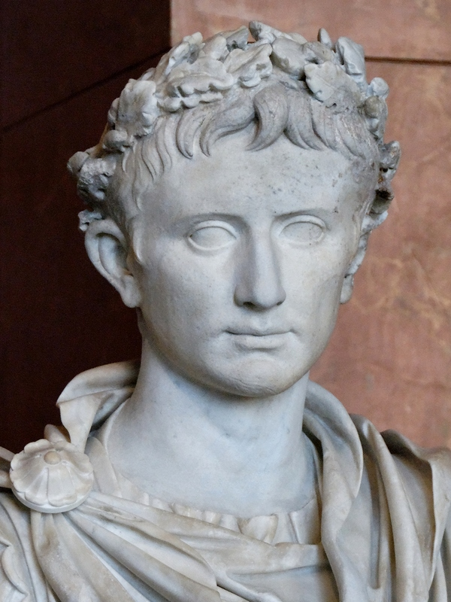
ЗА ПРАВЛІННЯ ОКТАВІАНА АВГУСТА СИСТЕМА УПРАВЛІННЯ РИМОМ ЗМІНИЛАСЯ.
Тепер і цивільна, і військова влада належала лише йому.
Старі органи влади, які діяли за часів Республіки, було збережено, але лише формально.
Усіх магістратів віднині призначав імператор, він скликав Сенат і командував військом.
Після смерті Октавіана Августа прирівняли до богів і запровадили культ імператора.
Відтоді вважалося, що всі римські імператори мають божественне походження.

Slide 12
ПРАВЛІННЯ ІМПЕРАТОРІВ У І–ІІ СТ.
У I—II ст. н. е.
Римська імперія переживала розквіт
Землі імперії поділялися на провінції, якими управляли намісники.
У 212 р. н. е. все населення імперії отримало римське громадянство та пов’язані із цим права
Розвинулася торгівля не лише всередині Риму, але й із далекими землями: Африкою, Індією, Китаєм.
Кордони імперії захищали фортеці та легіони.

Slide 13
Римською імперією правили імператори — спадкоємці Октавіана Августа. В історію вони увійшли як «п’ять добрих імператорів».
Нерва
Траян
Адріан
Антонін Пій
Марк Аврелій

Slide 14
Період правління | Імператор | Діяльність, факти з життя
96―98 рр. | Нерва | Припинення переслідування; наділення землею найбідніших; допомога сиротам та дітям жебраків
98―116 рр. | Марк Ульпій Траян | Поновлено діяльність коміцій; відновлено відносини між імператором та сенатом; відновлено мережу шляхів, пожвавлено торгівлю; державне опікування сиротами та дітьми з бідних сімей; підкорено даків, завойовано Північну Аравію, Вірменію та Дворіччя; імперія досягла найбільших розмірів
117―138 рр. | Публій Елій Адріан | Завершено війну з парфянами; споруджено оборонний «Адріанів вал» у Британії; створено державну пошту; підвищено зарплату чиновникам

Slide 15
Період правління | Імператор | Діяльність, факти з життя
138―161 рр. | Антоній Пій | Сенату повернено право управління італійськими землями; подальші завоювання в Британії; відбито напади германських племен
161―180 рр. | Марк Аврелій | «Філософ на троні»; війна на Дунаї, півночі Італії, в Єгипті; злагоджене правління імператора та сенату
180―192 рр. | Коммод | Марнотратство; участь у гладіаторських боях; збільшення платні воїнам, спустошення скарбниці; виникнення заворушень, початок голоду

Slide 16
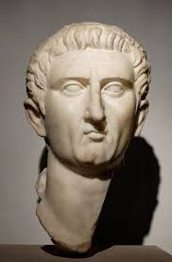
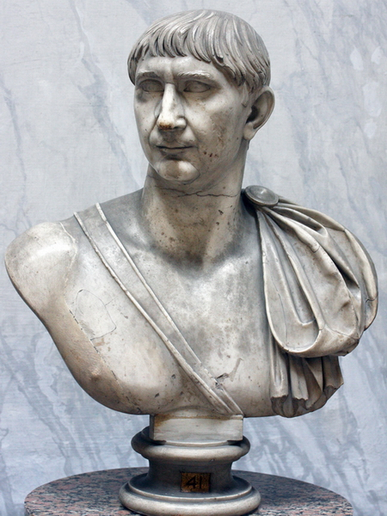
Наступники Октавіана Августа залишили після себе не найкращу пам’ять. Діяльність імператорів І ст. н. е. пов’язана з викоріненням залишків демократії та пануванням диктатури:
народні збори втратили свою роль;
заборонялися і спалювалися небажані для імператорів книги;
поширення практики страт, які застосовувалися до відомих сенаторів, письменників, простих людей тощо; у Римі з’явилося багато донощиків;
панування страху та мовчання;
правління імператорів спиралося на жорстокість та свавілля.
Нерва
Траян

Slide 17
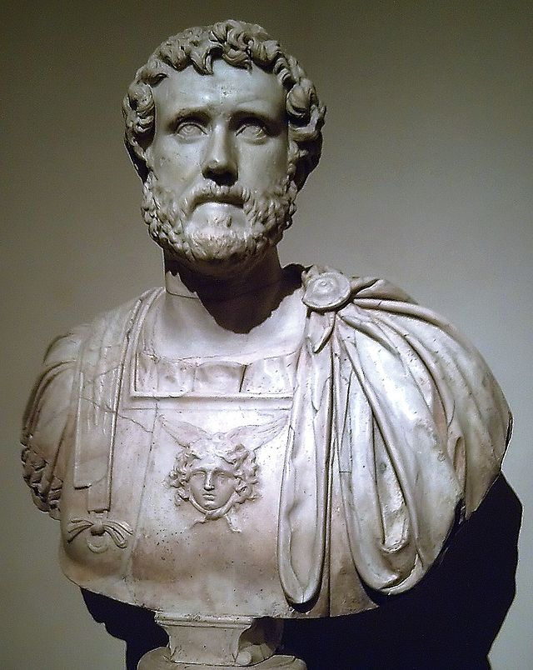
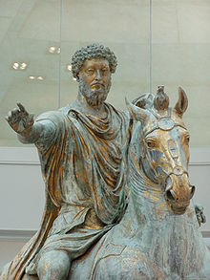
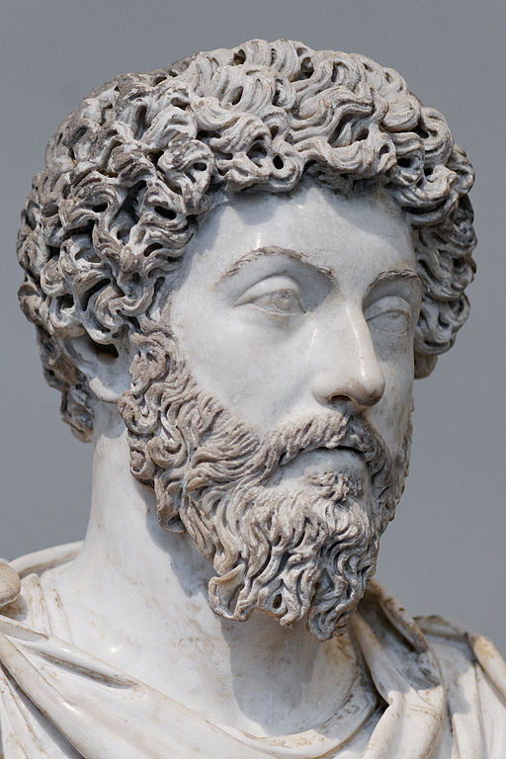
Проте в ІІ ст. ситуація в Римі змінюється на краще:
встановилися нормальні відносини між імператором та сенатом;
припинилися страти та гоніння;
люди із заслання поверталися на батьківщину;
донощиків було покарано;
держава досягла найбільших розмірів
Антонін Пій
Марк Аврелій

Slide 18
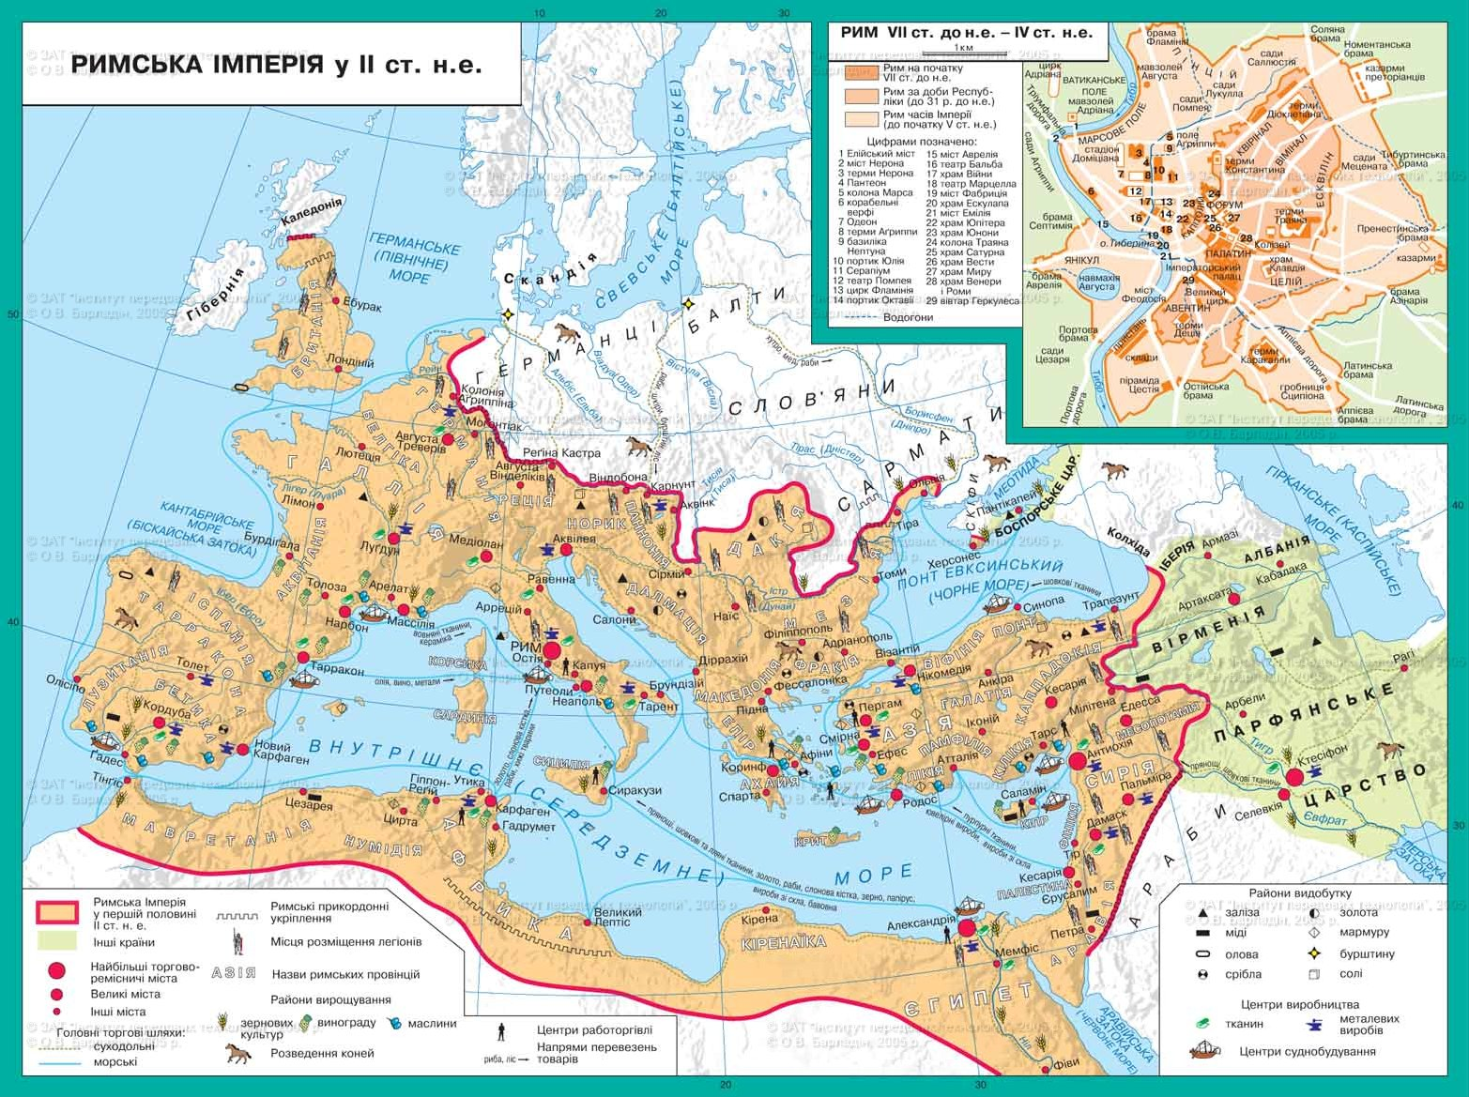

Slide 19

ВИКОНАЙТЕ ЗАВДАННЯ
1. Відгадайте загадку.
Що восьмий взяв у другого, щоб стати таким, як сьомий?
(Як відомо, в липні 31 день. Місяць назвали на честь Цезаря. Після Юлія імператор Октавіан Август теж захотів назвати місяць на свою честь, тому взяв наступний, восьмий місяць. Але в ньому було 30 днів, а не 31, що ображало самолюбство Августа. Тоді він вирішив «забрати» один день у лютому і «додати» у восьмий місяць. Відтоді в липні та серпні по 31 дню, а в лютому ― 28 (29).)
2. Доведіть або спростуйте твердження.
Середземне море перетворюється на внутрішнє море імперії.

Slide 20


ДОМАШНЄ ЗАВДАННЯ
1.Опрацюйте відповідний матеріал підручника. (§ 48)
2. На сторінці 153 № 1, № 2 письмово в зошиті

Slide 21
ДЯКУЮ
ЗА УВАГУ!

